Slide 1

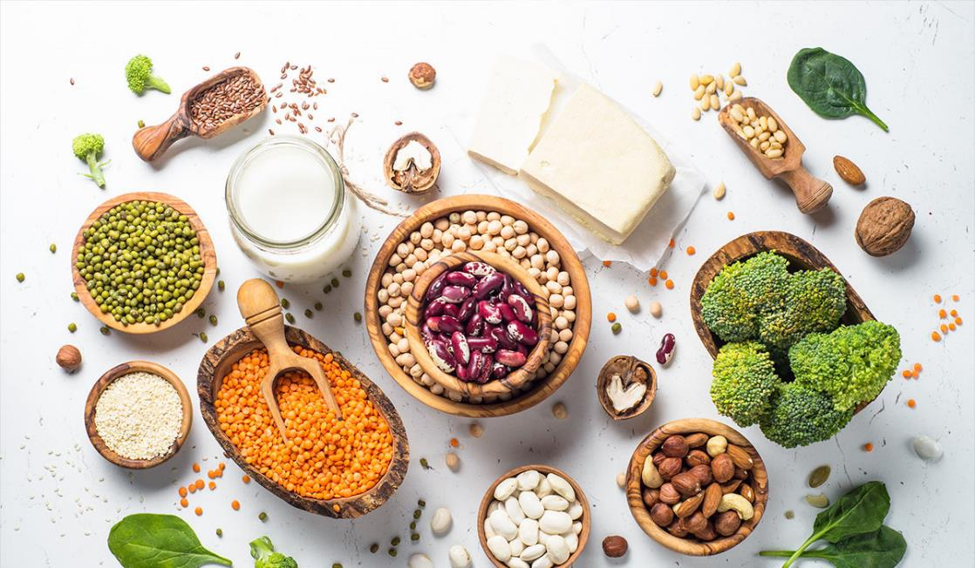
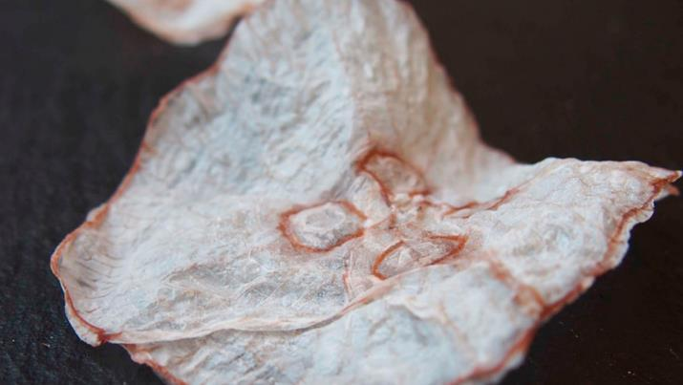
Proteiner på nye måder
Råvareinnovation
Mathias P. Clausen, ph.d.
Lektor i Gastrofysik
Institut for Grøn teknologi
Syddansk Universitet

Slide 2


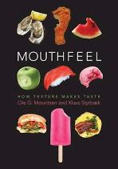
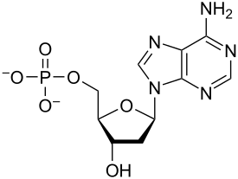
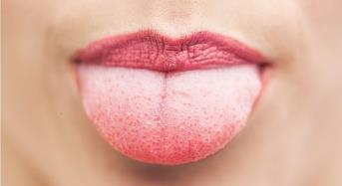
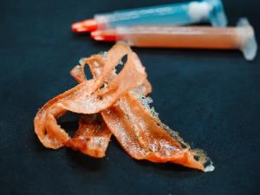
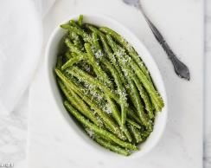
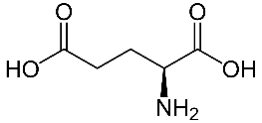
Laboratorie for gastrofysik og spiselige strukturer
forstå sammenhængen mellem madens fysik og kemi og madens tekstur og smag og spiseoplevelsen
MICROSTRUKTUR
TEKSTUR
SMAG
FOOD INNOVATION
GRØN OMSTILLING
  Steak Mælkeprodukter Æg Vandmænd Blæksprutter Plante-bøffer Kikærter
How does chemical and physical food properties relate to the sensory experience of eating food?
From basic understanding to applied food science and innovation.
How does chemical and physical food properties relate to the sensory experience of eating food?
From basic understanding to applied food science and innovation.

Slide 3
Hovedpointer fra webinar d. 27. oktober
Målgruppen for nye proteiner: kødspisere.
Vi behøver ikke så meget protein som nu.
Vi skal spise mere af andre proteinkilder end animalsk.
Protein skal have mundfølelse
Protein skal have smag
Der er muligheder fra land og fra vand
Få inspiration fra andre dele af verden
Forstå og videreudvikle bæredygtige proteinretter

Slide 4
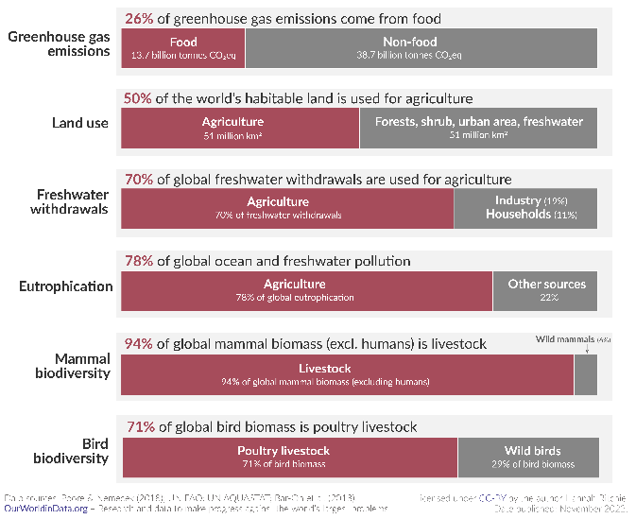
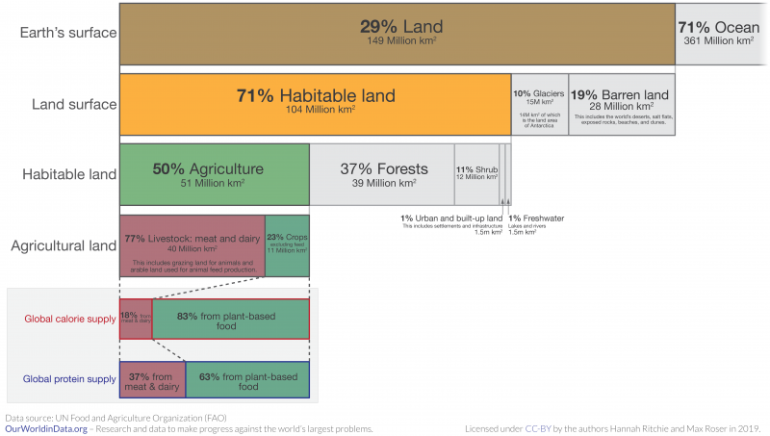
Påvirkning af animalsk fødevareproduktion
Motivation

Slide 5
(næsten) alle spiser kød
Målgruppe for nye proteiner er kødspisere
3 % af danskerne, hvilket svarer til cirka 180.000 personer, lever vegetarisk, herunder en del af disse vegansk. Dvs. disse 3 % spiser ikke hverken rødt kød, fjerkræ, fisk, kødpålæg eller biprodukter fra slagtning af dyr (Coop Analyse & DVF 2022).
35 % af danskerne i alderen 18-74 år har mindst én kødfri dag om ugen, mens det blandt de unge fra 18 til 34 år drejer sig om 52 % (Coop Analyse & DVF 2023)
66 % af danskerne i alderen 18 – 74 år og 76 % af de unge mellem 18 og 34 år ønsker at spise mindre kød. (Coop Analyse & DVF 2023).

Slide 6
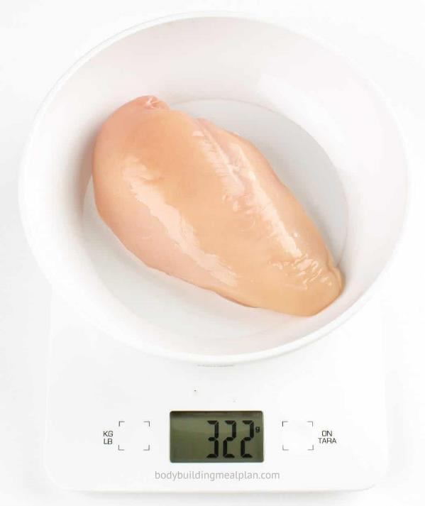
Hvor meget protein skal vi have?
Vi behøver ikke så meget protein som nu
Vi spiser gennemsnitligt ca. 120 g pr. dansker
  Anbefalingen er 40-100 g
67 % af danskernes protein er fra animalske kilder

Slide 7
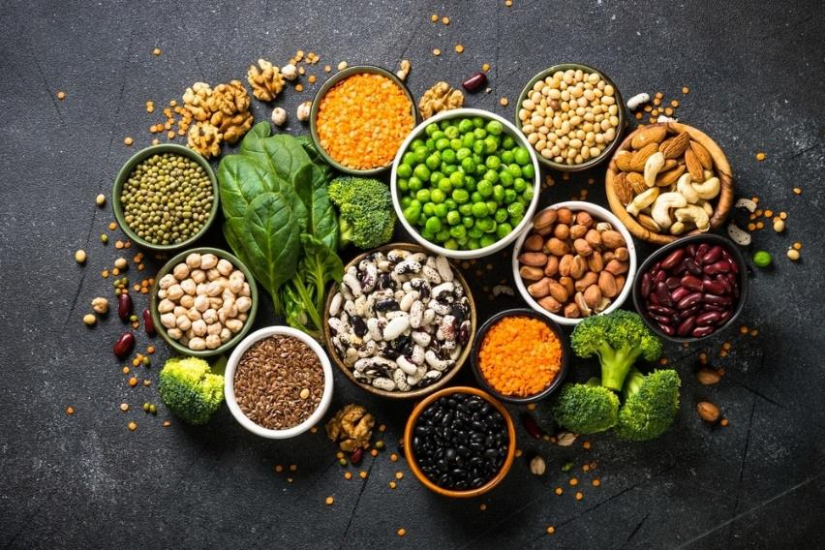
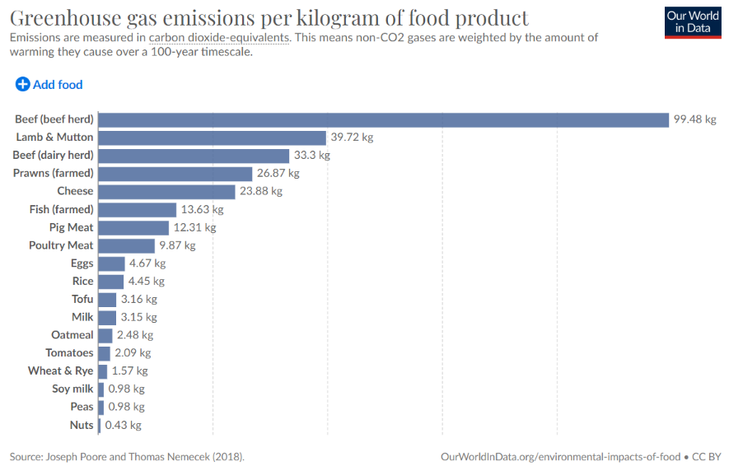
Andre proteinkilder
Vi skal spise mere af andre proteinkilder end animalsk

Slide 8
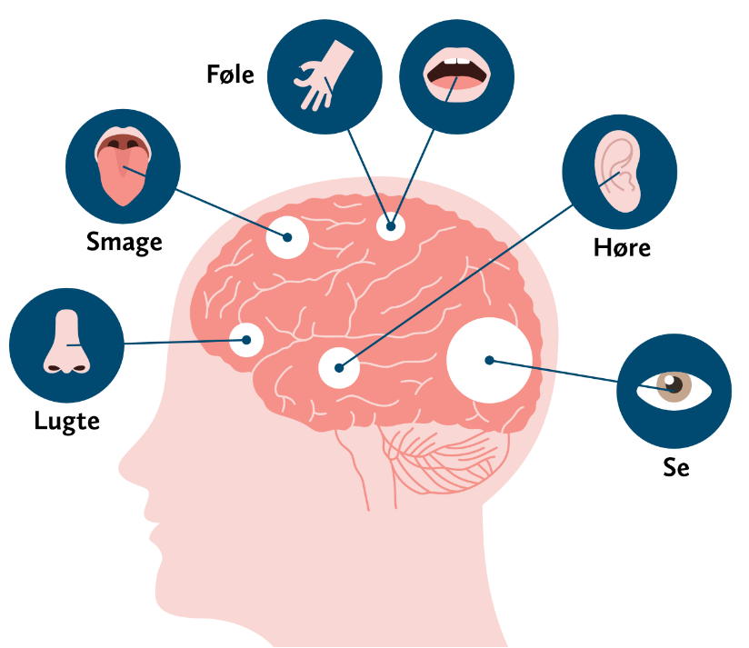
Sanser

Slide 9
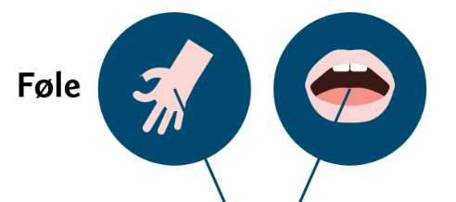
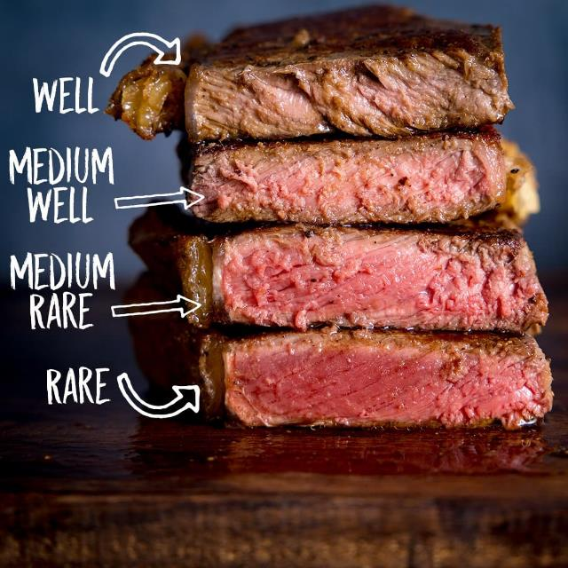
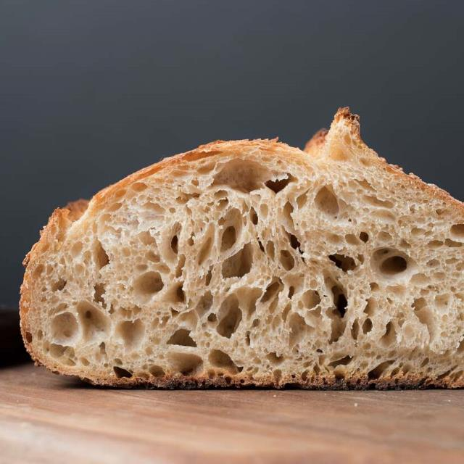
Mundfølelse
Protein skal have mundfølelse

Slide 10

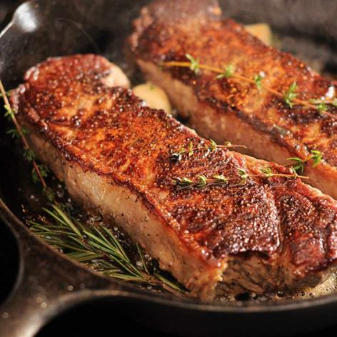
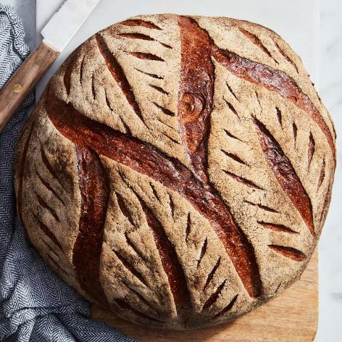
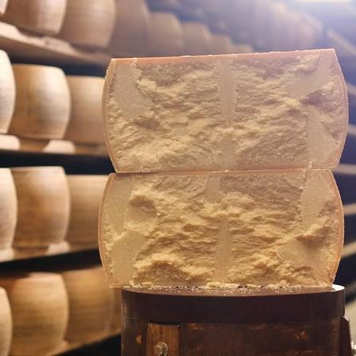
Smag
Protein skal have smag
aminosyre + sukker = maillard
glutamat = umami

Slide 11
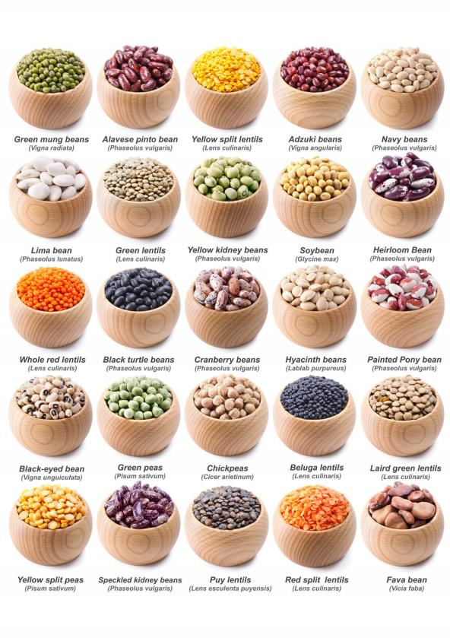
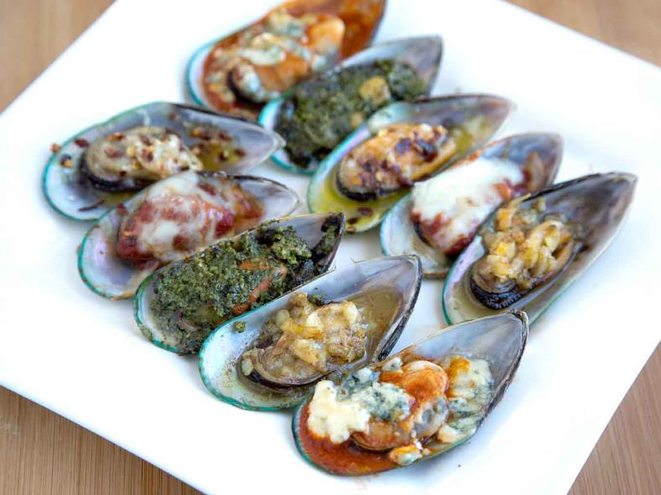
Nye råvarer
Der er muligheder fra land og fra vand

Slide 12
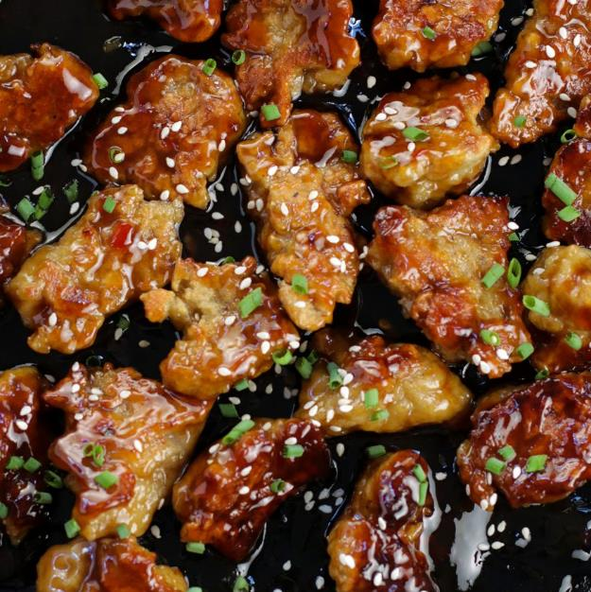
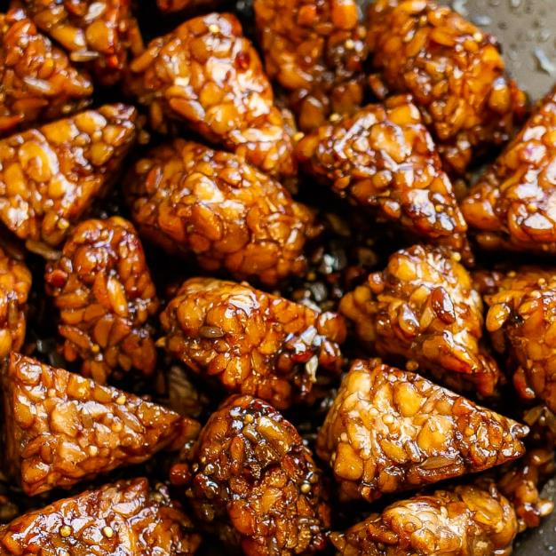
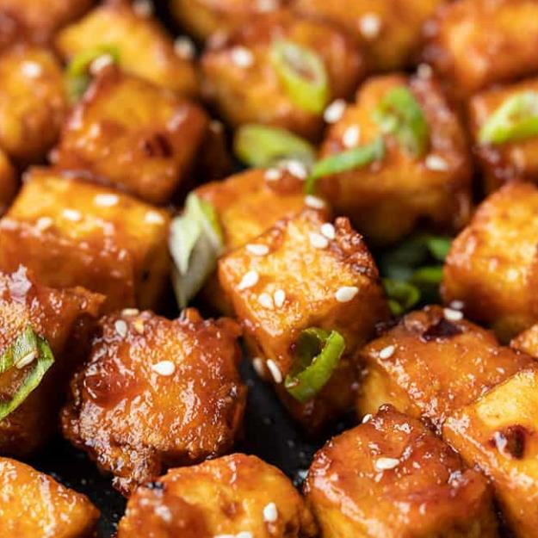
”Verdensprotein”
Få inspiration fra andre dele af verden

Slide 13
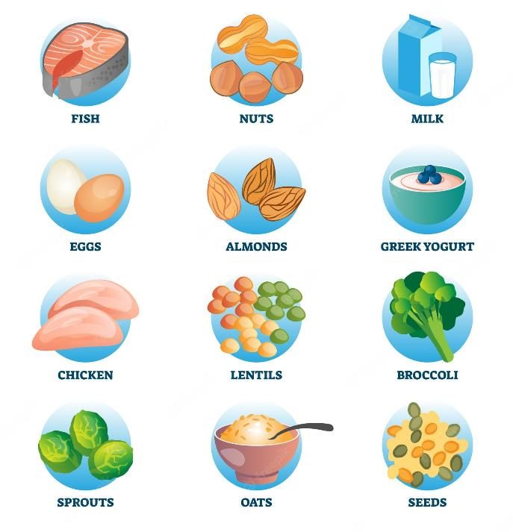
Udfordringer og muligheder
Forstå og videreudvikle bæredygtige proteinretter
”Nye” proteiner
nye opbygninger
  nye bearbejdninger
nye (ingen) smage
  nye tilberedninger

Slide 14
Nye proteiners gastrofysik
Umami kan tilsættes eller fremkomme ved fx fermentering
Tekstur kan være oprindelig eller dannes ved bearbejdning

Slide 15
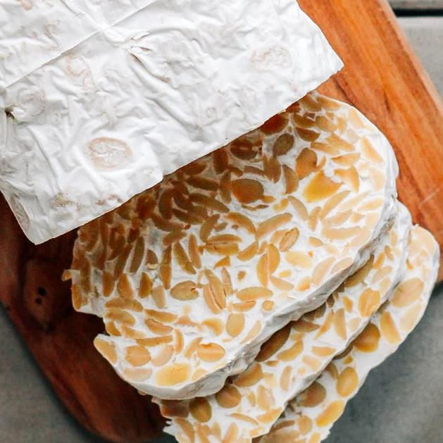

Tempeh
Umami kan tilsættes eller fremkomme ved fx fermentering
Tekstur kan være oprindelig eller dannes ved bearbejdning

Slide 16
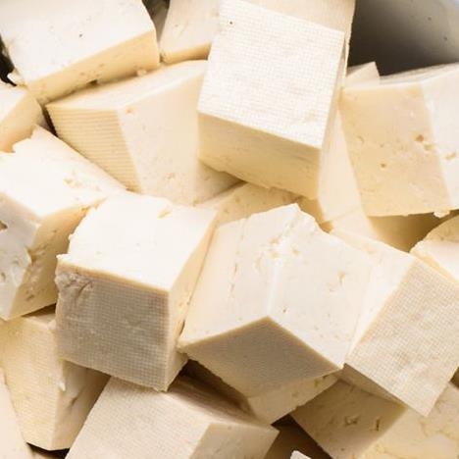

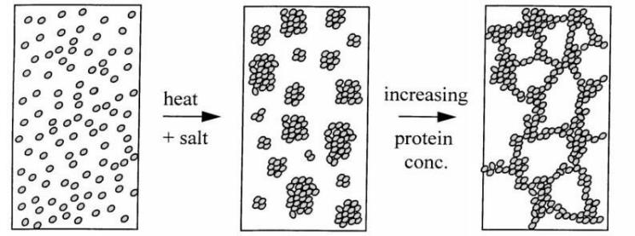
Tofu
Umami kan tilsættes eller fremkomme ved fx fermentering
Tekstur kan være oprindelig eller dannes ved bearbejdning

Slide 17
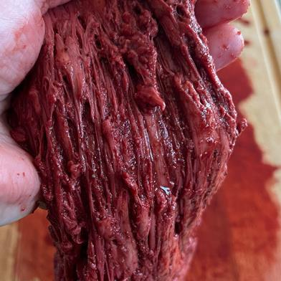
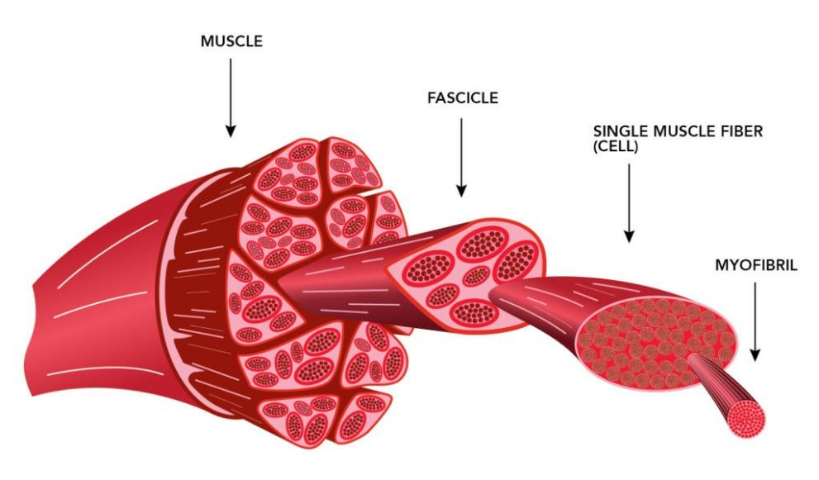
Seitan
Umami kan tilsættes eller fremkomme ved fx fermentering
Tekstur kan være oprindelig eller dannes ved bearbejdning
Notes:
https://seitansociety.com/recipes/vegan-steak-washed-flour-seitan/

Slide 18
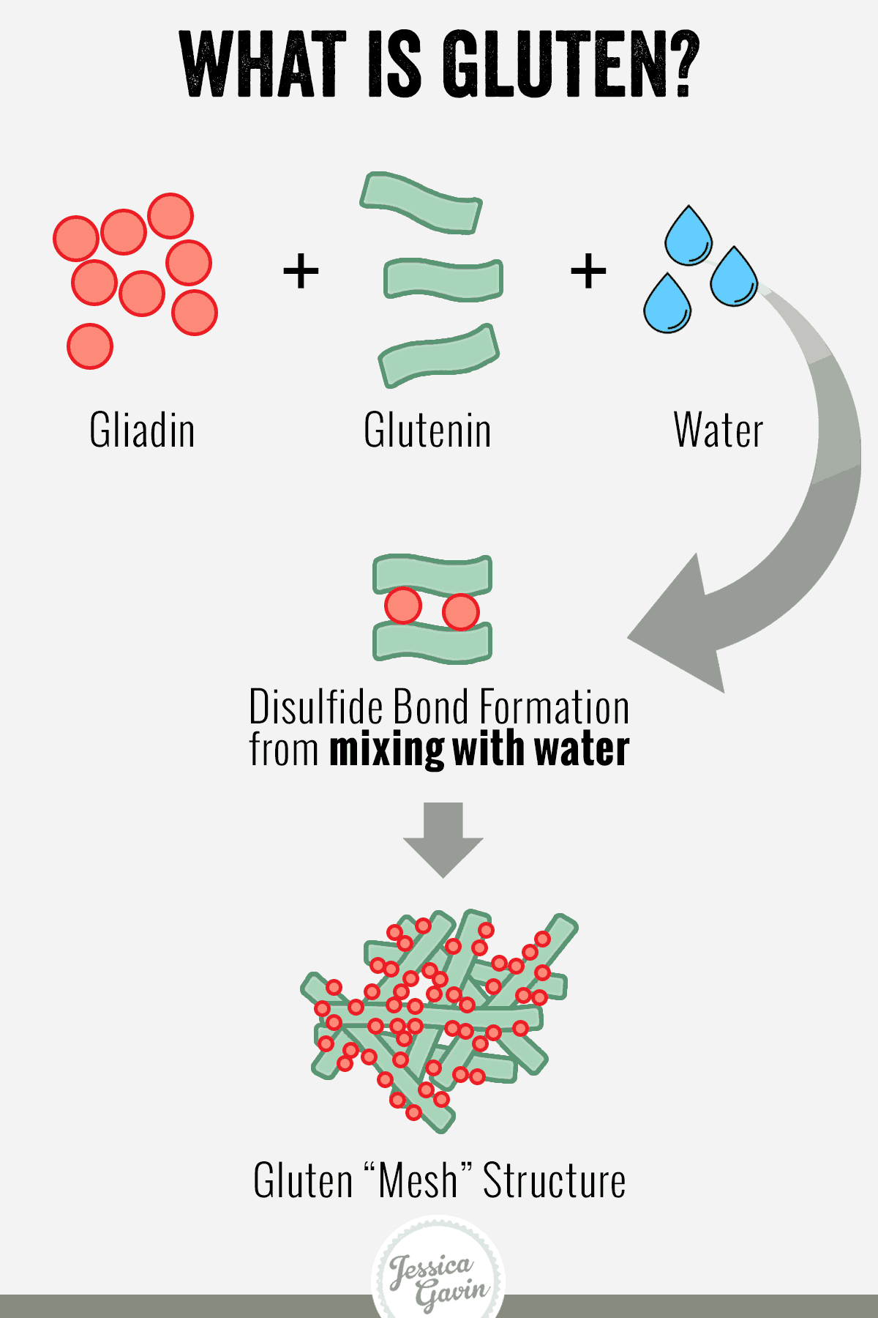
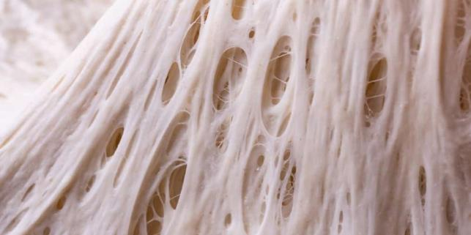
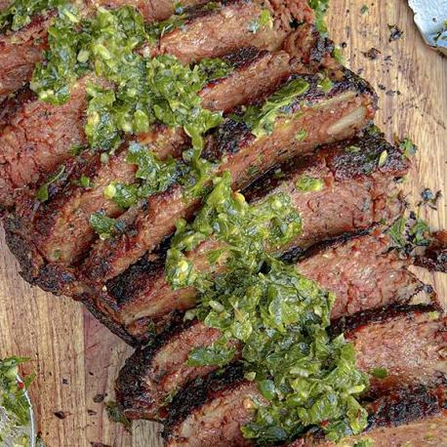
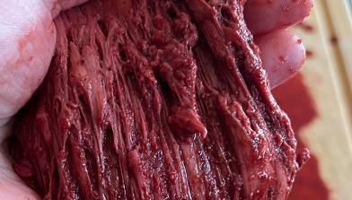
Seitan
Notes:
https://seitansociety.com/recipes/vegan-steak-washed-flour-seitan/

Slide 19
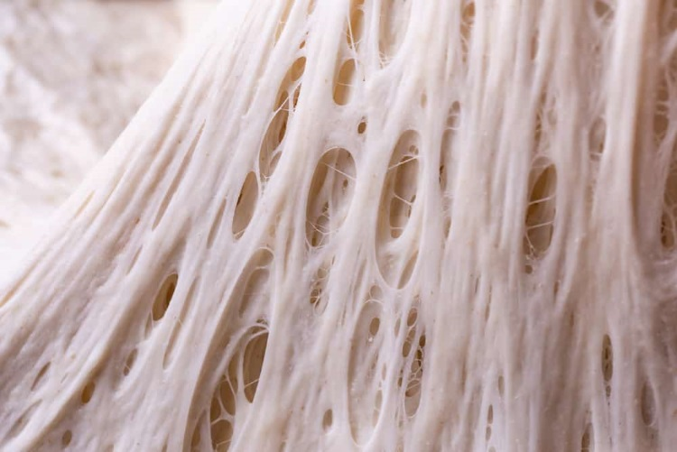
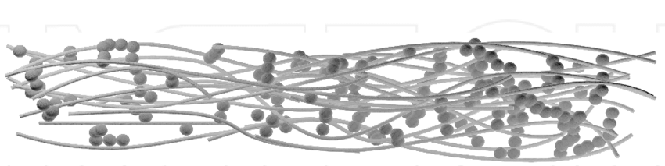

Slide 20
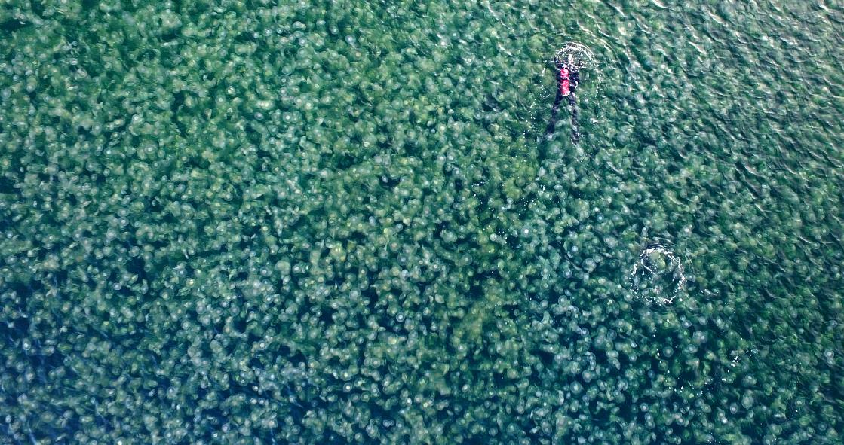
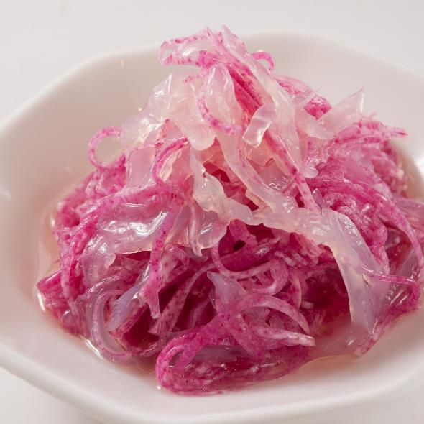
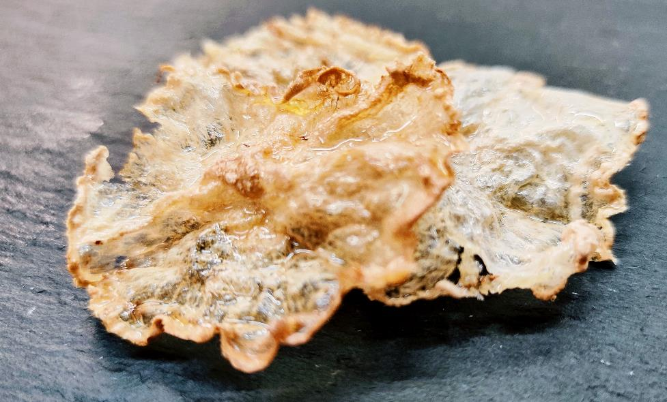
Vandmænd som mad
Vi kan godt få tekstur uden at få protein
Vi kan godt nøjes med mindre protein (og næring)
Udfordring: >97% water, 2% salt, <1% organic material
Ingen smag, ingen næring

Slide 21
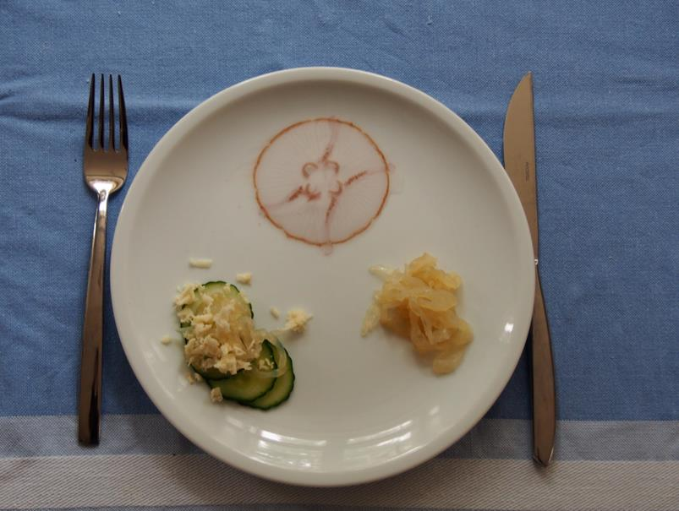
Mix of salts: NaCl and alum (Al(SO₄)₂⁻)
Remove excess water.
Add new salt mixture.
Start
7 days
Remove excess water.
Leave to dry.
21 days
Hvordan og hvorfor bliver vandmænd knasende?
Done
35 days
Mie Thorborg Pedersen, PhD student

Slide 22
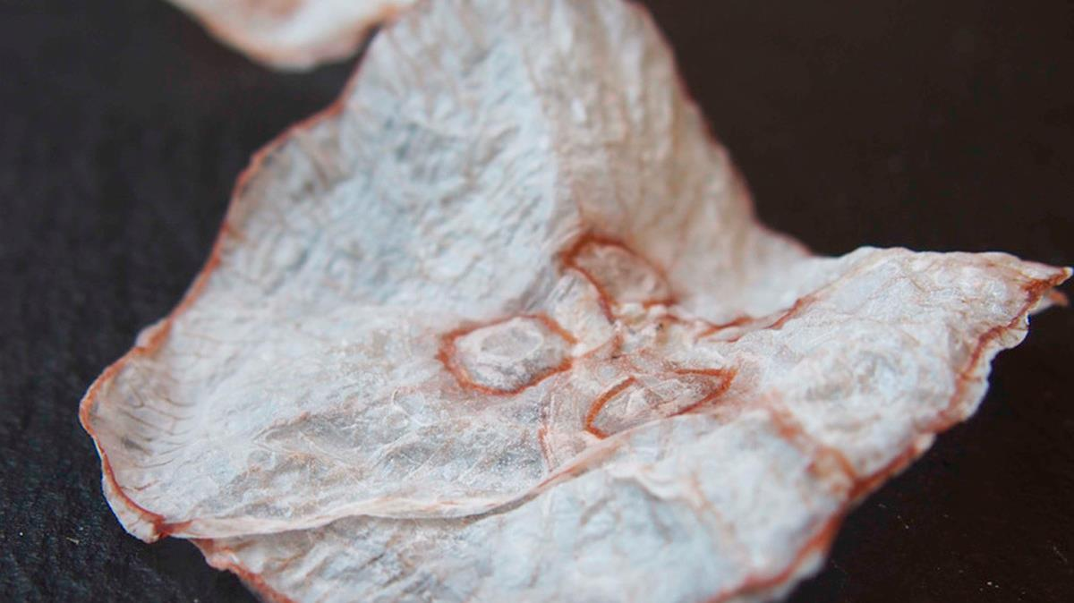
Notes:
bacon

Slide 23
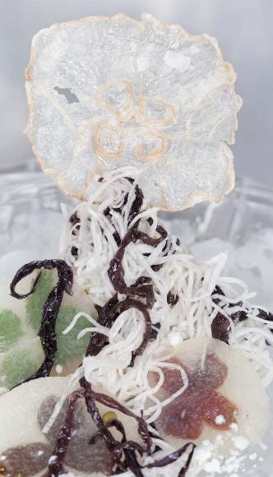
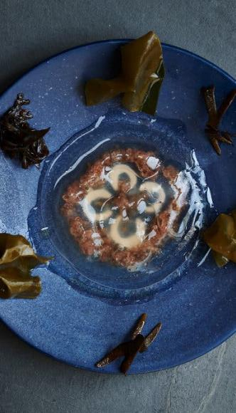
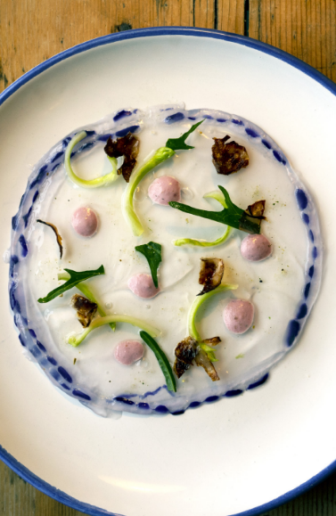
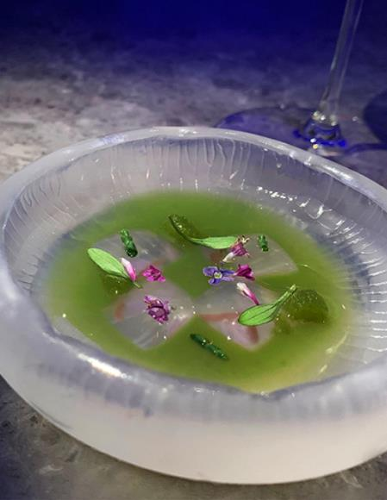
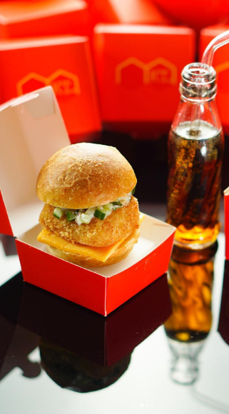
Vandmand på menuen
Jellyfish crisp 2017
Used in a dish created by
the chef Klavs Styrbæk, Denmark.
Fake jellyfish, 2018
Part of re-opening menu at Noma,
Denmark.
Calcium-prepared jellyfish as starter, 2020
By the chef Giovanni Ingletti, Italy.
Raw jellyfish in marinade, 2021
Served at Alchemist, Denmark.
Fillet-O-jellyfish, 2022
Created by Kitchen Theory,
London

Slide 24
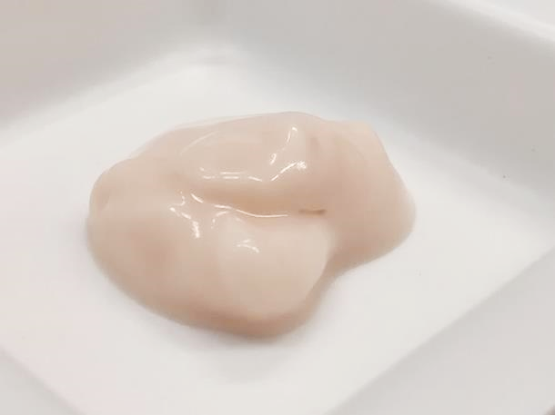
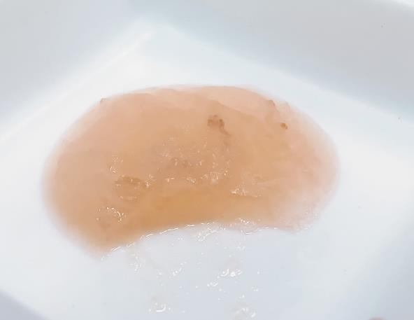
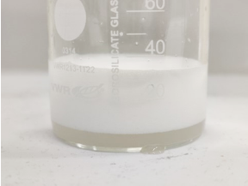
Nye anvendelser af vandmænd
emulgator
oleogelator
stabilisator

Slide 25

Intro til workshop
Vandmandsskum
  Hjælp til forskning
Vandmands-Hollandaise
Seitan II
Seitan I

Slide 26

Vandmandsskum
Formål: Udforske en ny ingrediens. Undersøge vandmandsmasse evner til at danne skum
Hjælp en forsker ☺
Fremgangsmåde:
Afvej 5 x 50 g vandmandsmasse
Tilsæt syre
Skum blandingen
Notér rumfang
Mikroskopi
Notér stabilitet
Vær systematisk og notér ned.

Slide 27

Vandmands-Hollandaise
Formål: Undersøgelse af vandmandsmassens evner til at emulgere en sauce under varme
Fremgangsmåde:
Udtag vandmandsmasse
Tilsæt syre
Opvarm langsomt
Emulger med smør
Optimer processen

Slide 28

Vandmandssmagning
Formål: Oplev forskellige vandmandsteksturer
Fremgangsmåde:
Smag på vandmandschips
Steg vandmandschipsene og smag
Smag på Asiatisk vandmænd

Slide 29

Seitan II + I
Formål: Få erfaring med seitan håndværk og dets tekstur og smag
Fremgangsmåde:
https://www.youtube.com/watch?v=yY2YN6krVtk
SEITAN II: (efter udvaskning)
Ibland smag samt flet + knude
Hvil og tilbered
SEITAN I: (udvaskning)
Udvask stivelse
Fortsæt til seitan II

